Slide 1
MODELO PARA DIMENSIONAMENTO DE DUTOS
Ricardo M. A. Silva
rmas@cin.ufpe.br
Silvio de B. Melo
sbm@cin.ufpe.br
Carlos Dantas
ccd@ufpe.br

Slide 2
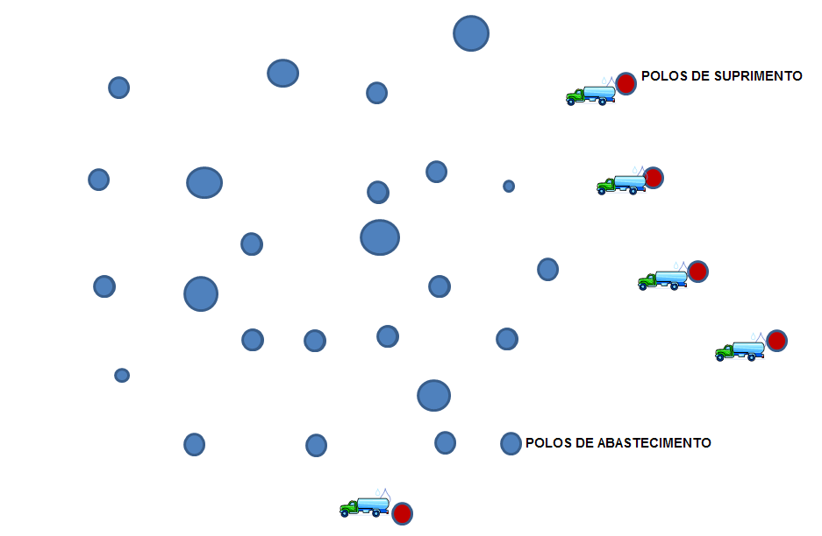
DIMENSIONAMENTO DE DUTOS
Dado um conjunto de pólos de suprimentos e um conjunto de pólos de abastecimento,
projetar um sistema de dutos de escoamento dos derivados, a partir dos pólos de
suprimento, que interligem terminas de abastecimento a serem definidos,
a fim de suprir a demanda dos pólos de abastecimento, via transporte de
caminhões dos terminais para os polos de abastecimento, a um custo mínimo.

Slide 3
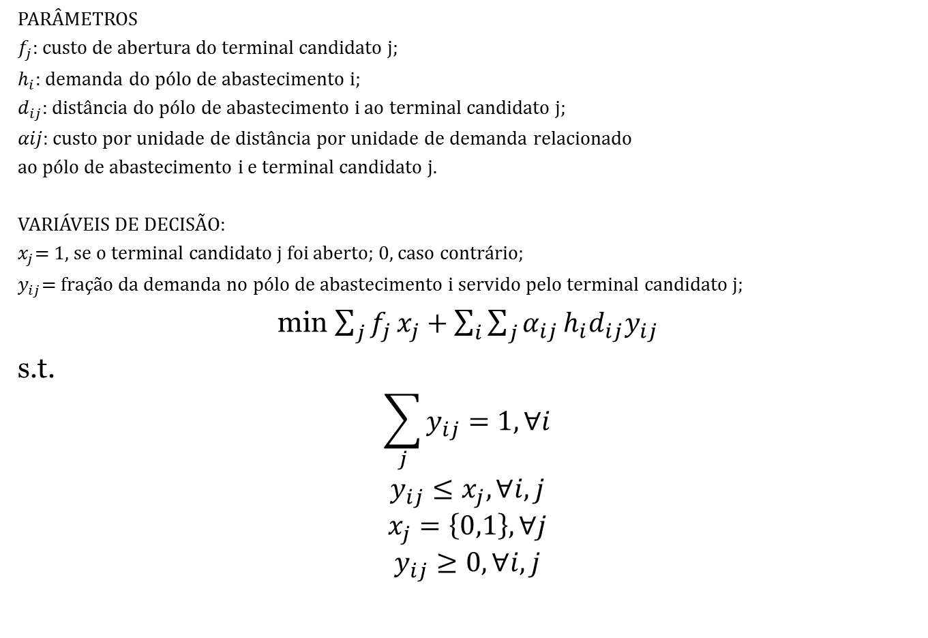
Fase I: Abertura de Terminais

Slide 4
DIMENSIONAMENTO DE DUTOS

Slide 5
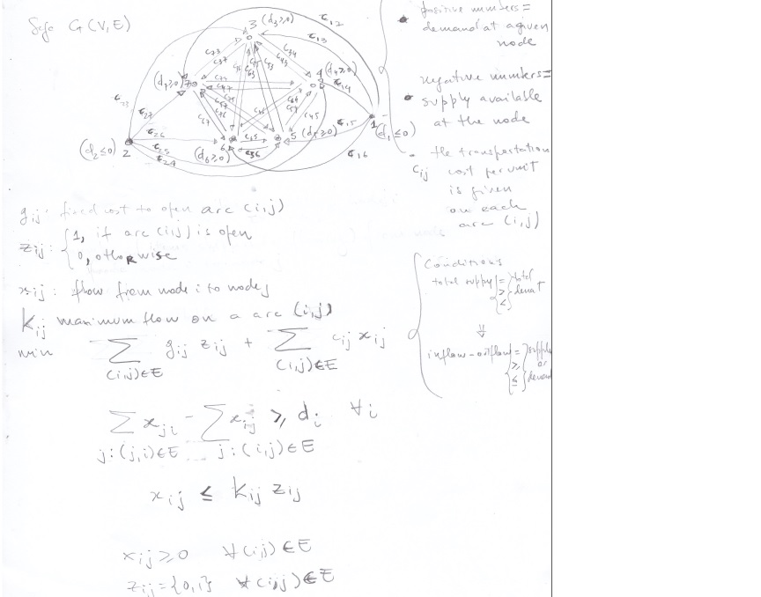
Fase II: projeto dos
Dutos

Slide 6
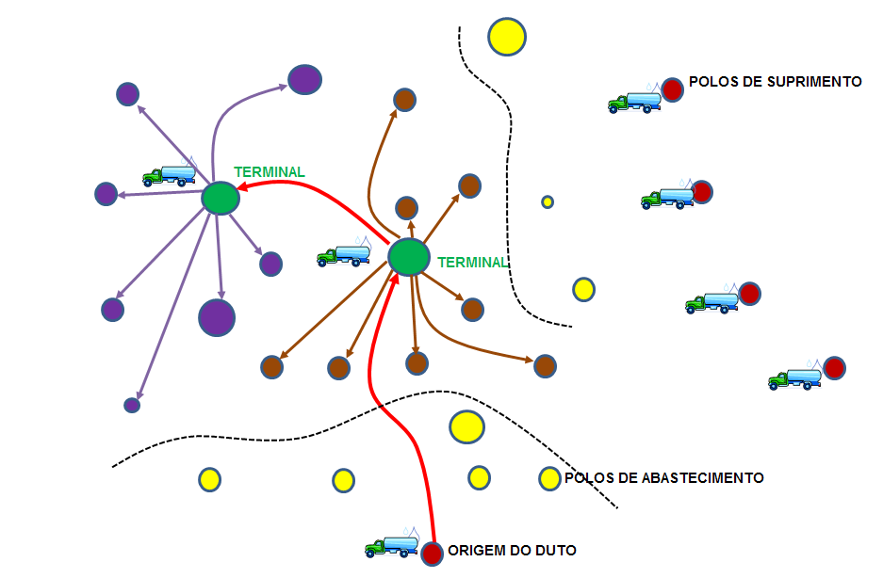
DIMENSIONAMENTO DE DUTOS

Slide 7
Trabalhos Futuros
Composicao de dutos
Dimensionamento de Frota
Roteamento de Veículos
Abordagem Multicommodity
Abordagem Multiobjetivo
Versao capacitada

